Slide 1
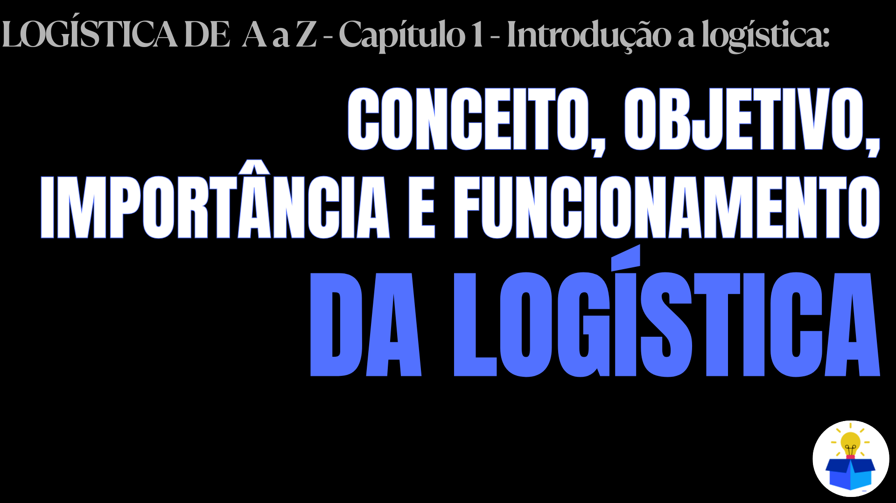
DEVOLUÇÃO DE MERCADORIAS

Slide 2
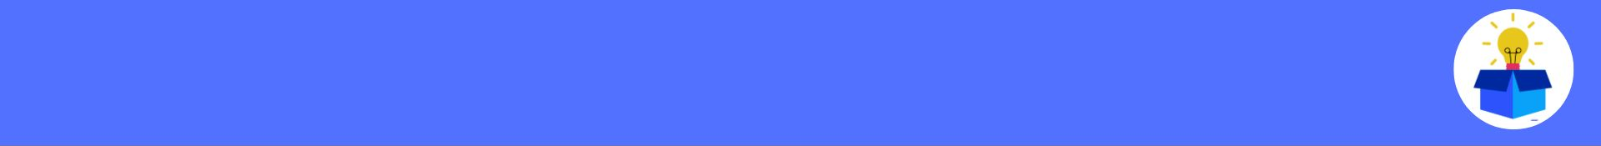


INTRODUÇÃO A LOGÍSTICA
Conceito
Objetivo
Importância
Funcionamento

Slide 3

CONCEITO
Segundo o Council of Supply Chain Management Professionals (CSCMP), organização internacional especializada em cadeia de suprimentos e logística, a logística corresponde ao processo de planejamento, implementação e controle do fluxo e da armazenagem eficiente de mercadorias, serviços e informações, desde o ponto de origem até o ponto de consumo, com o objetivo de atender às necessidades dos clientes.

Slide 4

OBJETIVO
A logística tem como principal objetivo garantir que produtos, serviços e informações estejam disponíveis no momento adequado, no local correto, na quantidade necessária e nas condições esperadas pelos clientes. Para alcançar esse resultado, suas operações promovem a integração entre fornecedores, empresas e consumidores por meio do gerenciamento eficiente dos fluxos de materiais, informações e recursos financeiros.

Slide 5
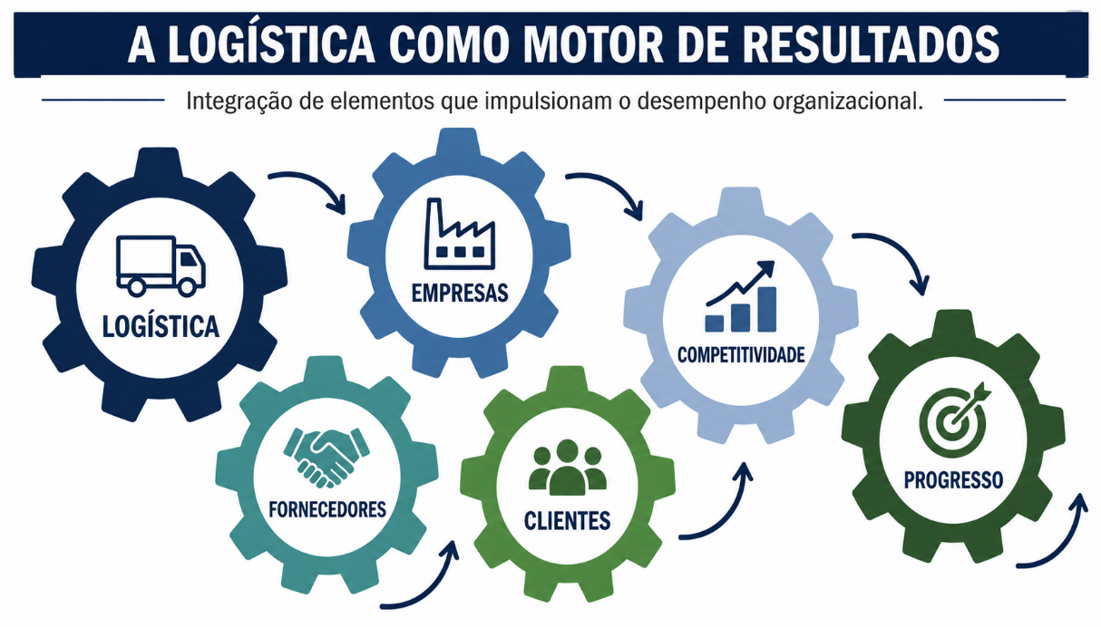

IMPORTÂNCIA
A importância da logística pode ser observada em diferentes dimensões relacionadas ao funcionamento das empresas, ao desenvolvimento da sociedade e ao crescimento da economia. Por meio da integração entre fornecedores, organizações e consumidores, a logística promove maior eficiência operacional, competitividade e geração de valor ao longo da cadeia de suprimentos.

Slide 6
IMPORTÂNCIA
Importância da logística para as empresas - Em um ambiente empresarial cada vez mais competitivo, dinâmico e globalizado, a logística assume papel estratégico para o funcionamento das organizações e para o atendimento das exigências do mercado. Sua atuação permite coordenar operações relacionadas ao fluxo de materiais, informações e recursos financeiros, garantindo maior eficiência operacional, redução de custos e melhoria do nível de serviço ao cliente.

Slide 7

IMPORTÂNCIA
Importância da logística para a sociedade - A logística possui elevada importância para o desenvolvimento das atividades econômicas, empresariais e sociais ao longo da história. Desde as primeiras civilizações, suas práticas contribuem para organização do armazenamento, transporte e distribuição de recursos essenciais à sobrevivência humana.

Slide 8

IMPORTÂNCIA
Importância da logística para a economia - A logística possui importância estratégica para o funcionamento da economia nacional e internacional, pois viabiliza as operações relacionadas ao comércio, distribuição e circulação de mercadorias. No contexto brasileiro, o elevado volume de exportações e importações demonstra a dependência das atividades econômicas em relação à eficiência das operações logísticas que conectam fornecedores, empresas, mercados e consumidores.

Slide 9
FUNCIONAMENTO
A logística coordena diferentes atividades responsáveis pelo fluxo de produtos, informações e recursos financeiros ao longo da cadeia de suprimentos. O fluxo de informação está relacionado à troca de dados, pedidos e confirmações entre os agentes da cadeia logística. O fluxo de materiais corresponde à movimentação física de matérias-primas, mercadorias e produtos acabados. Já o fluxo financeiro envolve pagamentos, recebimentos e demais transações monetárias relacionadas às operações empresariais.

Slide 10
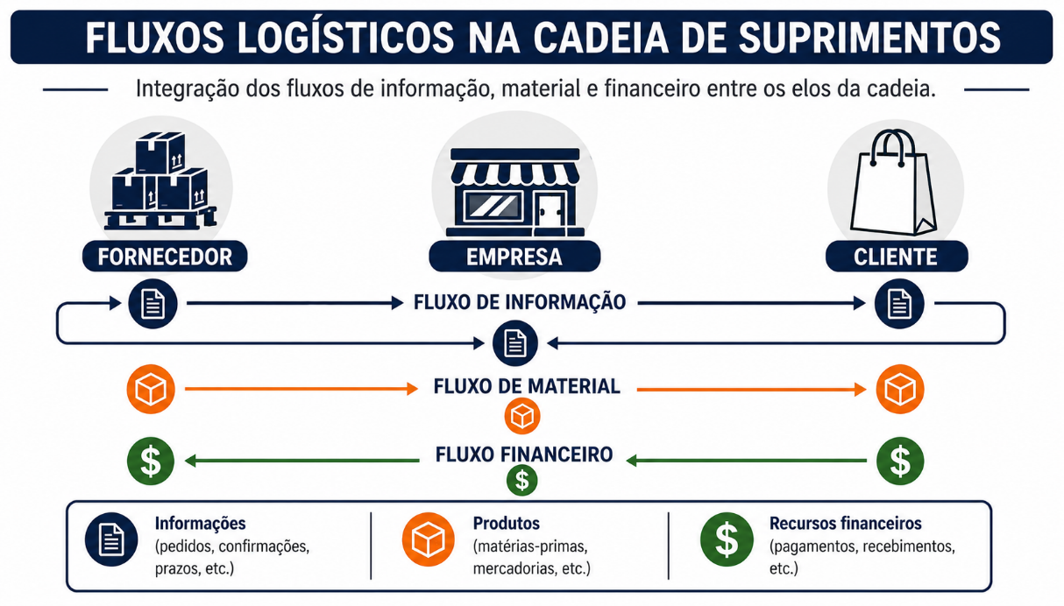
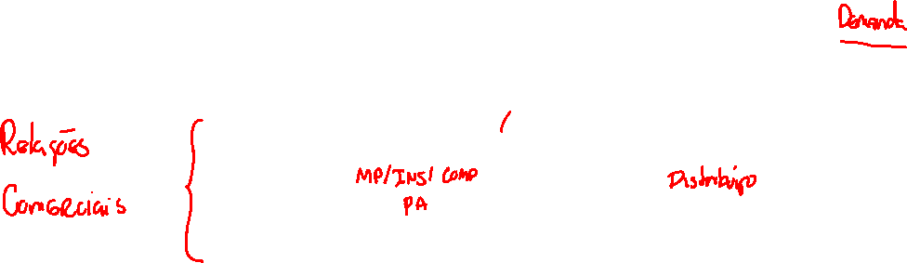
FUNCIONAMENTO

Slide 11
INTRODUÇÃO A LOGÍSTICA
OBRIGADO!
CURTA ESTE CONTEÚDO!
SE INSCREVA EM NOSSO CANAL!
DEIXE O SEU COMENTÁRIO!
COMPARTILHE O CONTEÚDO!

